Slide 2
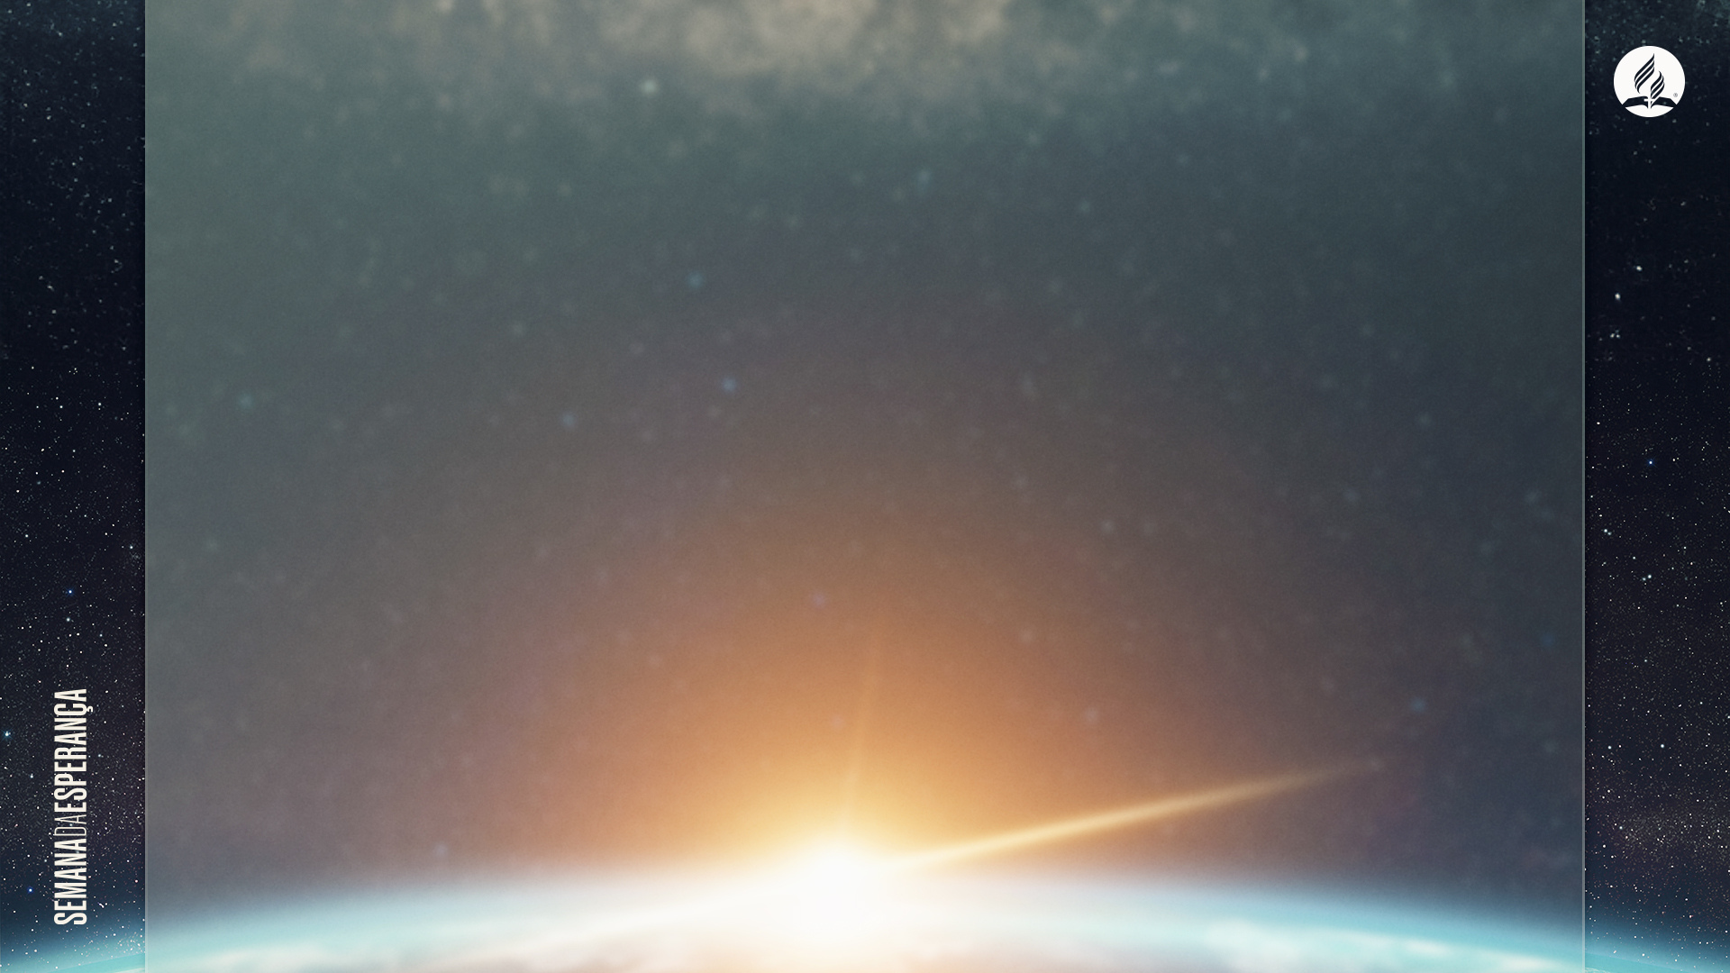
Jesus Cristo
no Apocalipse

Slide 3
Nos 3 primeiros capítulos do Apocalipse, Jesus é mencionado 137 vezes e 250 no livro todo.

Slide 4
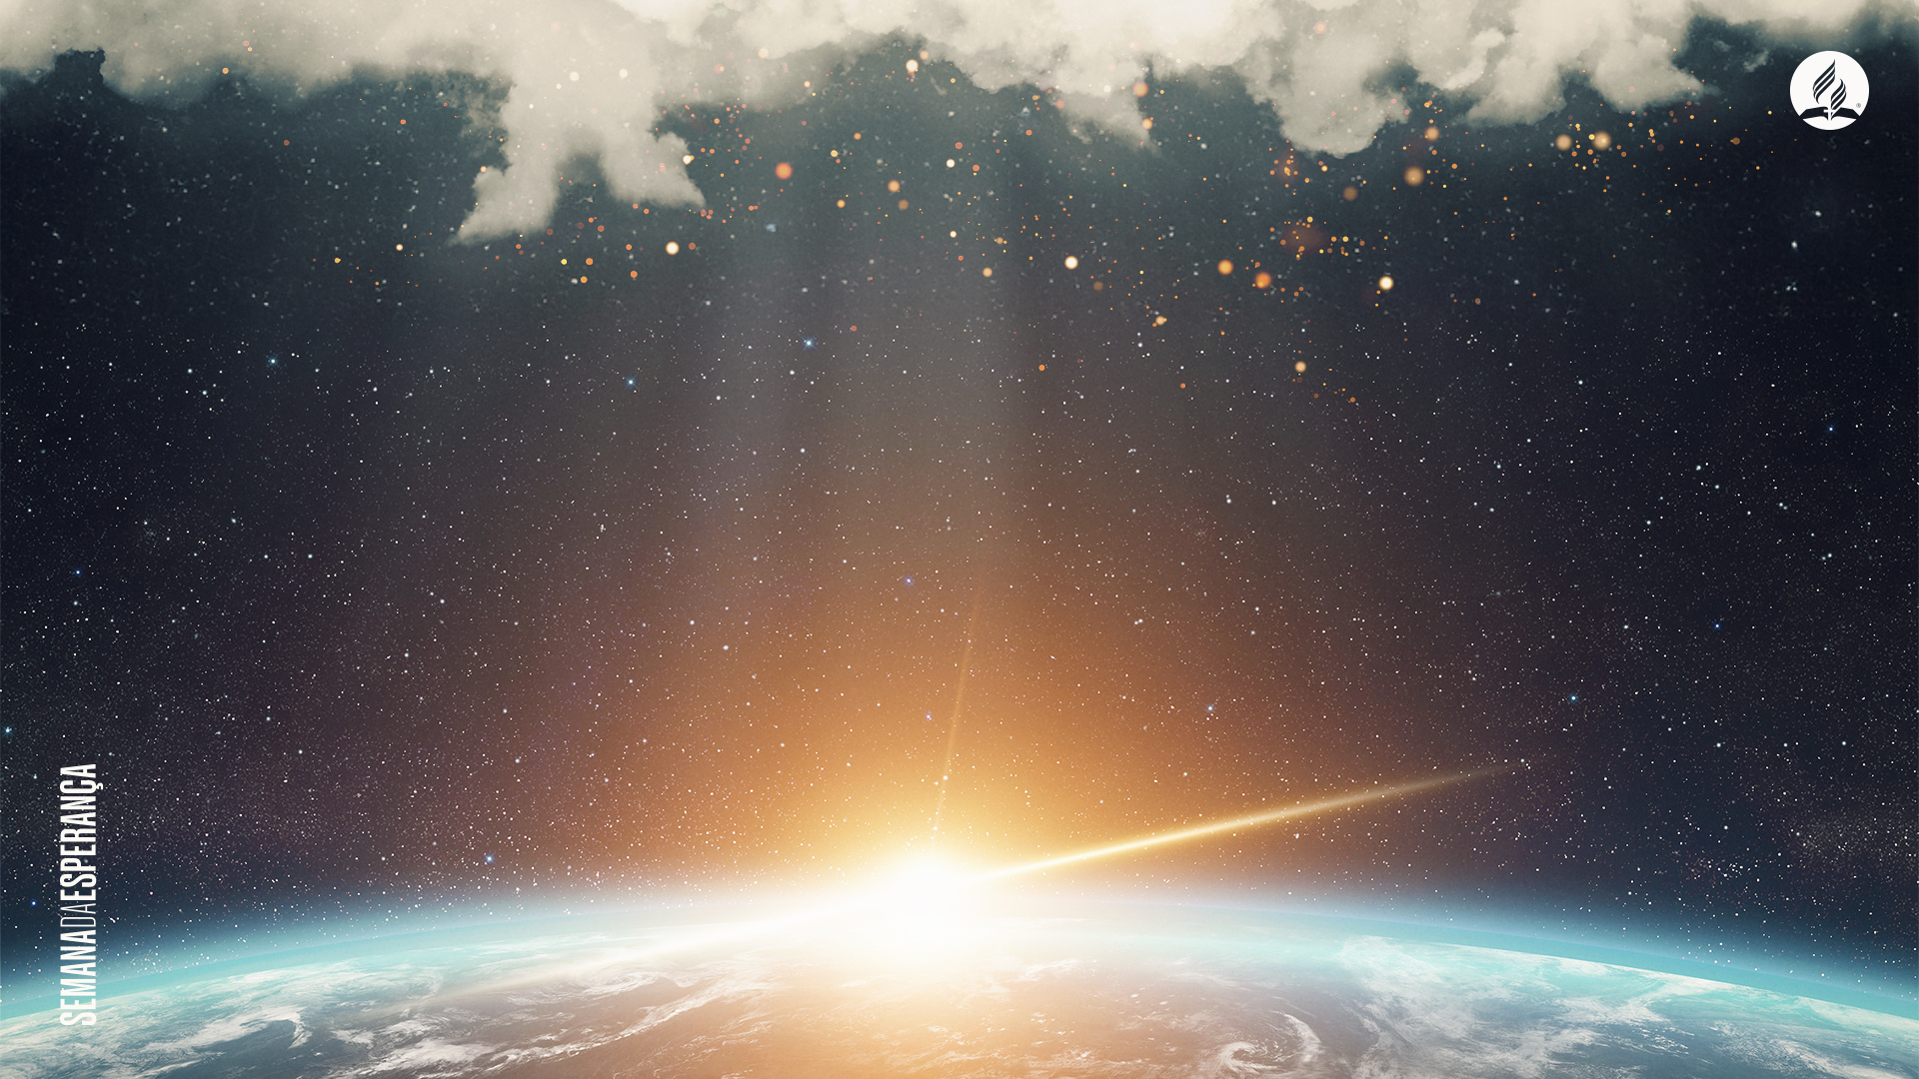
“Revelação de Jesus Cristo, que Deus lhe deu para mostrar aos seus servos as coisas que em breve devem acontecer e que ele, enviando por intermédio do seu anjo, notificou ao seu servo João, o qual atestou a palavra de Deus e o testemunho de Jesus Cristo, quanto a tudo o que viu.”
Apocalipse 1:1

Slide 5
Apocalipse 1:20
Jesus aparece entre a imagem simbólica de 7 candelabros, que representam 7 períodos da igreja cristã até a volta de Jesus.

Slide 6
O Livro do Apocalipse descreve a grandiosidade de Jesus.
Nenhum dos nossos problemas é maior do que Ele.

Slide 7
“Voltei-me para ver quem falava comigo e, voltado, vi sete candeeiros de ouro e, no meio dos candeeiros, um semelhante a filho de homem, com vestes talares e cingido, à altura do peito, com uma cinta de ouro. A sua cabeça e cabelos eram brancos como alva lã, como neve; os olhos, como chama de fogo; os pés, semelhantes ao bronze polido, como que refinado numa fornalha; a voz, como voz de muitas águas. Tinha na mão direita sete estrelas, e da boca saía-lhe uma afiada espada de dois gumes. O seu rosto brilhava como o sol na sua força.”
Apocalipse 1:12-16

Slide 8
O Apocalipse e os livros de Mateus, Marcos e Lucas revelam Jesus como um Rei majestoso, com poder para abrir o caminho e as portas da salvação e nos colocar perante Deus, o Pai.

Slide 9
O poderoso Jesus:
Venceu Satanás no céu e na cruz;
Destruirá Satanás no final do grande conflito entre o bem e o mal;
Venceu a morte, é eterno;
Tem poder ilimitado.

Slide 10
O autor do Livro da Vida
“O vencedor será assim vestido de vestiduras brancas, e de modo nenhum apagarei o seu nome do Livro da Vida; pelo contrário, confessarei o seu nome diante de meu Pai e diante dos seus anjos.”
Apocalipse 3:5

Slide 11
“Nela, nunca jamais penetrará coisa alguma contaminada, nem o que pratica abominação e mentira, mas somente os inscritos no Livro da Vida do Cordeiro.”
Apocalipse 21:27

Slide 12
“Vi também os mortos, os grandes e os pequenos, postos em pé diante do trono. Então, se abriram livros. Ainda outro livro, o Livro da Vida, foi aberto. E os mortos foram julgados, segundo as suas obras, conforme o que se achava escrito nos livros.”
Apocalipse 20:12

Slide 13
Todos esses livros estão em conexão com o juízo de Deus para os seres humanos.

Slide 14
Somente Jesus é capaz de abrir o livro que estava nas mãos do Pai.

Slide 15
"Então, vi, no meio do trono e dos quatro seres viventes e entre os anciãos, de pé, um Cordeiro como tendo sido morto. Ele tinha sete chifres, bem como sete olhos, que são os sete Espíritos de Deus enviados por toda a terra. Veio, pois, e tomou o livro da mão direita daquele que estava sentado no trono; e, quando tomou o livro, os quatro seres viventes e os vinte e quatro anciãos prostraram-se diante do Cordeiro, tendo cada um deles uma harpa e taças de ouro cheias de incenso, que são as orações dos santos, e entoavam novo cântico, dizendo: Digno és de tomar o livro e de abrir-lhe os selos, porque foste morto e com o teu sangue compraste para Deus os que procedem de toda tribo, língua, povo e nação.”
Apocalipse 5:6-9

Slide 16
Somente Jesus sabe quem será salvo e quem se perderá. Somente Ele pode ler os corações.

Slide 17
“Se confessarmos os nossos pecados, ele é fiel e justo para nos perdoar os pecados e nos purificar de toda injustiça.”
1 João 1:9

Slide 18
“E não há salvação em nenhum outro; porque abaixo do céu não existe nenhum outro nome, dado entre os homens, pelo qual importa que sejamos salvos.”
Atos 4:12

Slide 19
Apocalipse 5
Não haveria nenhuma esperança para os seres humanos sem a presença e a vida de Jesus.

Slide 20
“[...] porque foste morto e com o teu sangue compraste para Deus os que procedem de toda tribo, língua, povo e nação.”
Apocalipse 5:9

Slide 21
Em Apocalipse, o termo “cordeiro” aparece 26 vezes referindo-se a Jesus, que, por tanto nos amar, veio à Terra para ser sacrificado em nosso lugar, pagar por nossos pecados e nos conceder vida eterna.

Slide 22
“[...] e da parte de Jesus Cristo, a Fiel Testemunha, o Primogênito dos mortos e o Soberano dos reis da terra. Àquele que nos ama, e, pelo seu sangue, nos libertou dos nossos pecados [...]”
Apocalipse 1:5

Slide 23
Foi amor...
O amor por nós é tão grande que trouxe Deus aos seres humanos como pessoa.

Slide 24
“Porque não temos sumo sacerdote que não possa compadecer-se das nossas fraquezas; antes, foi ele tentado em todas as coisas, à nossa semelhança, mas sem pecado.”
Hebreus 4:15

Slide 25
Jesus venceu!
Por isso, nós, mesmo derrotados, podemos viver eternamente.

Slide 26
“[...] e nos constituiu reino, sacerdotes para o seu Deus e Pai, a ele a glória e o domínio pelos séculos dos séculos. Amém!”
Apocalipse 1:6

Slide 27
Através dos méritos de Jesus Cristo, cada pessoa que crê é transformada em sacerdote e pode dirigir-se diretamente a Deus.

Slide 28
Não há nenhuma dúvida de que Jesus é o personagem central no Apocalipse.

Slide 29
Jesus sempre existiu junto ao Pai.
“E agora, ó Pai, glorifica-me contigo mesmo com a glória que eu tive junto de ti, antes que houvesse mundo.”
João 17:5

Slide 30
Mesmo tendo morrido,
a ressurreição de Jesus demonstra que Ele tem poder sobre a vida e a morte, e isso nos dá a certeza e a garantia
da vida eterna.

Slide 31
“Por isso, também pode salvar totalmente os que por ele se chegam a Deus, vivendo sempre para interceder por eles.”
Hebreus 7:25

Slide 32
Sua vida pode mudar agora!
Basta abrir seu coração a Deus e dizer:
Eu aceito Jesus como meu Salvador!

